Slide 1
Ošetřovatelský proces u pacienta s poraněním pohybového aparátu

Slide 2
Priority péče
Primární posouzení
Sekundární posouzení
Průchodnost dýchacích cest s ohledem na stabilizaci krční páteře
Dýchání – ventilace, oxygenace
Cirkulace, kontrola krvácení
Krátké neurologické hodnocení
Stav vědomí
Zornice
Hlava
Krk
Hrudník
Bricho
Pánev
Mícha, páteř
Končetiny

Slide 3
FRAKTURA - klasifikace
POŠKOZENÍ KOSTNÍ TKÁNĚ
AO - CCF = Comprehensive Classification of Fractures - pětimístný kód
Číslice - kost
  Pažní kost
  Předloktí (ulna + radius)
  Femur
  Bérec (tibia + fibula)
  Páteř
  Pánev
  Ruka
  Noha
  Klíček, lopatka, patela, mandibula, obličejový skelet
Číslice - poloha na kosti
  Proximální část
  Diafýza
  Distální část
  Zlomenina kotníku
Písmeno - povaha zlomeniny
U kloubních konců (druhá číslice: 1; 3; 4)
  Extraartikulární
  Častčně intrartikulární
  Úplné intraartikulární
U diafýzy (druhá číslice: 2)
  Jednoduchá dvojúlomková
  Klínovitá (tří úlomková s mezifragmenem)
  Tříštivá
Číslice - závažnost postižení
  číslice 1 až 3, čím vyšší tím závažnější)
Číslice - uvádí se jen u určitých typů zlomenin
POŠKOZENÍ MĚKKÝCH TKÁNÍ
Zavřené zlomeniny - klasifikace dle Tscherneho
(G = Geschlossene = zavřená)
G0 - žádné nebo nepodstatné poškození měkkých tkání
G1 - zhmoždění kůže tlakem fragmentu zevnitř
G2 - zhmožděná kůže, podkoží a svalů - ohraničeným hematomem - riziko Kompartment syndromu
G3 - rozsáhlé pohmoždění měkkých tkání, zavřené poranění větších cév = masivní hematomem - Kompartment syndrom
Otevřené zlomeniny - klasifikace podle Gustilova
(O = Offene = otevřeno)
O1 - rána do 1 cm - měkké tkáně neporušeny (probodnutí dislokovaným kostním úlomkem) - malá bakteriální kontaminace
O2 - rána nad 1 cm - poškození měkkých tkání bez poškození nervů a cév, - bakteriální kontaminace
O3 -rozsáhlá rána, poranění nervů, cév a rozsáhlá primární bakteriální kontaminace
  kožní kryt lze rekonstruovat (primární sutura)
  kožní kryt a měkké tkáně defektní - nelze ošetřit primární suturou, poranění cév nevyžaduje cévní rekonstrukci
  porušeno arteriální zásobení, nutná cévní rekonstrukce
O4 - devastační poranění až subtotální amputace rozsáhlé poškození cév nervů - ischemie tkáně

Slide 4
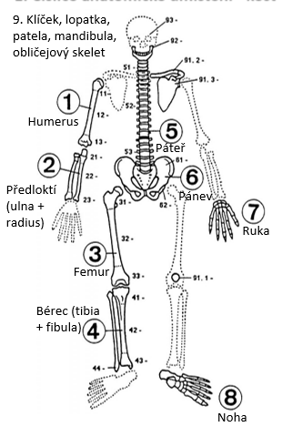
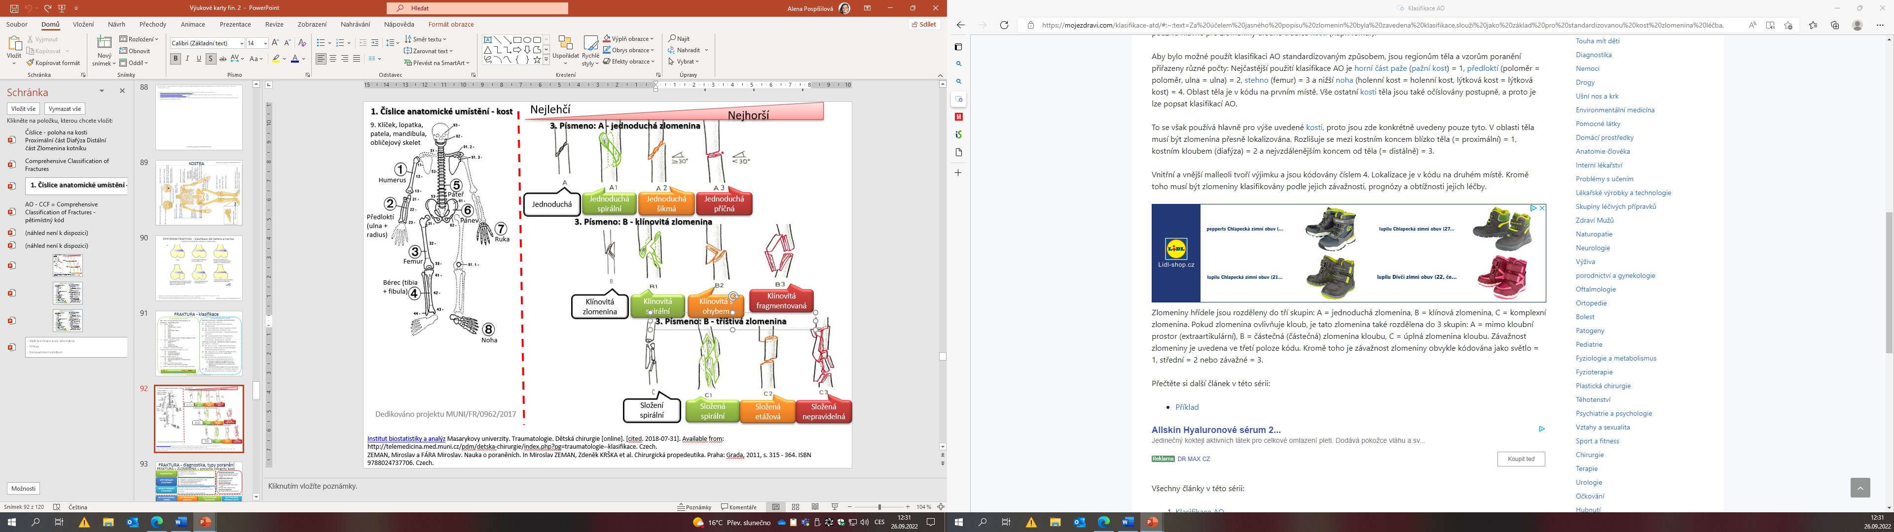
AO - CCF = Comprehensive Classification of Fractures - pětimístný kód
1. Číslice anatomické umístění - kost
2. Číslice - poloha na kosti
  Proximální část
  Diafýza
  Distální část
  Zlomenina kotníku
3. Písmeno – povaha zlomeniny
Číslice - závažnost postižení
  číslice 1 až 3 (čím vyšší tím závažnější)
5. Číslice - uvádí se jen u určitých typů zlomenin

Slide 5
FRAKTURA - diagnostika, typy poranění
FRAKTURA = ZLOMENINA = porucha integrity kosti
DIAGNOSTIKA
Anamnéza, příznaky
RTG ve dvou projekcích
CT
KOMPRESIVNÍ FRAKTURA
Násilí (stlačení) působí v ose kosti
Např. obratle, hlavice dlouhých kostí
IMPRESIVNÍ FRAKTURA
Vtlačení kosti dovnitř
Např. lebeční kosti
TAHOVÁ FRAKTURA
Vznikají na podkladě tahu svalů a šlach
Např. čéška, olekranon ulny
OHYBOVÁ FRAKTURA
Působení střižných a posuvných sil
JISTÉ PŘÍZNAKY ZLOMENINY
Příznaky, které jednoznačně poukazují na zlomeninu
Krepitace - zvuk tření kostních úlomků o sebe
Deformace (patologické postavení)
Patologický pohyb končetiny
Zlomenina je vidět (u otevřené fraktury)
NEJISTÉ PŘÍZNAKY ZLOMENINY
Příznaky, které poukazují na to, že by mohla být narušena integrita kosti, ale může se jednat i o jiné poranění
bolest, otok, hematom, omezení hybnosti
DLE MECHANIZMU VZNIKU
DLE FRAGMENTŮ (úlomků)
DLE POSTAVENÍ FRAGMENŮ
DLE PORUŠENÍ KOŽNÍHO KRYTU
ÚRAZOVÁ na podkladě zevního násilí
ÚNAVOVÁ na podkladě dlouhodobého přetěžování kosti
PATOLOGICKÁ na základě oslabení kosti patologickým procesem (metastázy, osteoporóza)
INFRAKCE: nalomení kosti (neúplná zlomenina)
LOMNÁ LINIE: příčná, spirálovitá, šikmá
POČET FRAGMENŮ: jeden, dva, tři, tříštivá
BEZ DISLOKACE (bez posunu) - kostní úlomky v ose kosti
S DISLOKACÍ - posun úlomků (do strany, do úhlu, rotační, do délky)
Repozice = „srovnání“ kostních úlomků do osy kosti
  Reponibilní stabilní
  Reponibilní nestabilní
  Ireponibilní
ZAVŘENÁ: kožní kryt neporušen
OTEVŘENÁ: kožní kryt porušen - vstupní brána infekce - podává se ATB profylaxe
S
P
O
N
T
Á
N
N
Í

Slide 6
FRAKTURA - léčba
Konzervativní léčba
Imobilizace za využití sádrové fixace nebo skeletární trakce
Znehybňuje se kloub nad a pod frakturou
Operační léčba = osteosyntéza
Osteosynéza vnitřní: (hřeby, dlahy, šrouby, Kirschnerovy dráty)
Osteosyntéza vnější: zevní fixátor
Kombinovaná osteosyntéza: komplikované fraktury (vnitřní i zevní fixace)
1. REPOZICE
U dislokovaných zlomenin navrácení anatomického postavení
2. RETENCE A FIXACE
Udržení anatomického postavení
3. REHABILITACE
Zachování nebo obnovení funkčnosti
UZAVŘENÁ REPOZICE:
Repozice a sádrová fixace (SF): obnovení anatomického postavení pod RTG kontrolou a sádrová fixace
C.R.E.F. = Closed reduction and external fixation = uzavřená repozice externí fixace
C.R.I.F. = Closed reduction and internal fixation = uzavřená repozice interní fixace
OTEVŘENÁ REPOZICE: operační výkon, následuje fixace kostních úlomků
O.R.I.F. = Open reduction and internal fixation = otevřená repozice interní fixace (hřeby, dlahy, šrouby, Kirschnerovy dráty)
O.R.E.F. = Open reduction and external fixation = otevřená repozice externí fixace (zevní fixátor)
TAHOVÁ CERKLÁŽ = stažení kostních úlomků za využití smyčky
Probíhá dle indikace lékaře
EDUKACE:
Procesu léčby
Léčebných omezeních
Používání kompenzačních pomůcek
Příznacích kompartment syndromu
FYZIKÁLNÍ PROCEDURY:
Posílení svalů
Zamezení kontraktur
Rozcvičení kloubů
Mírnění otoku

Slide 7
OPERAČNÍ LÉČBA ZLOMENIN
Sádrová fixace
3M lehká sádra
VACOped

Slide 8
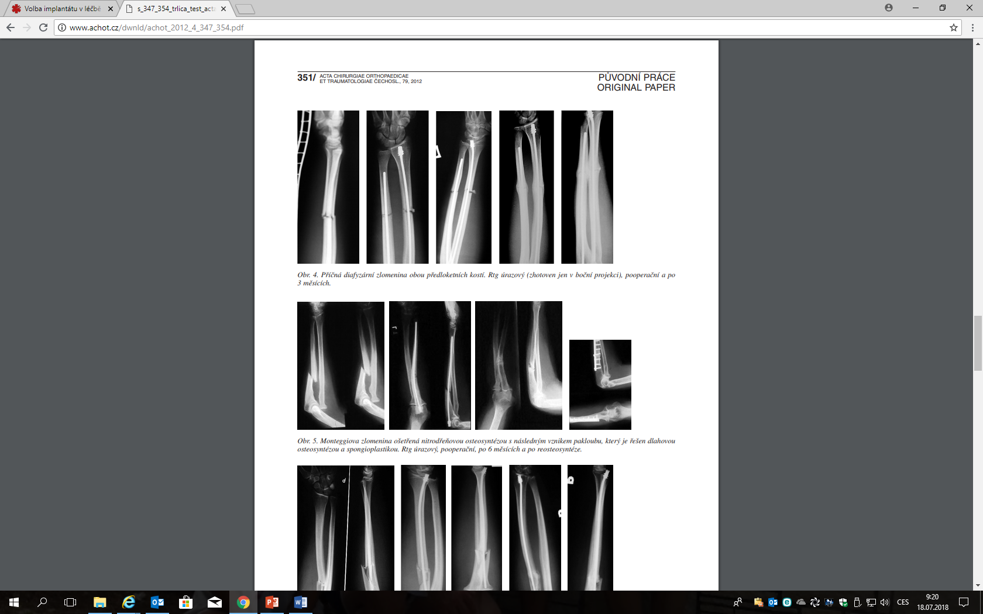
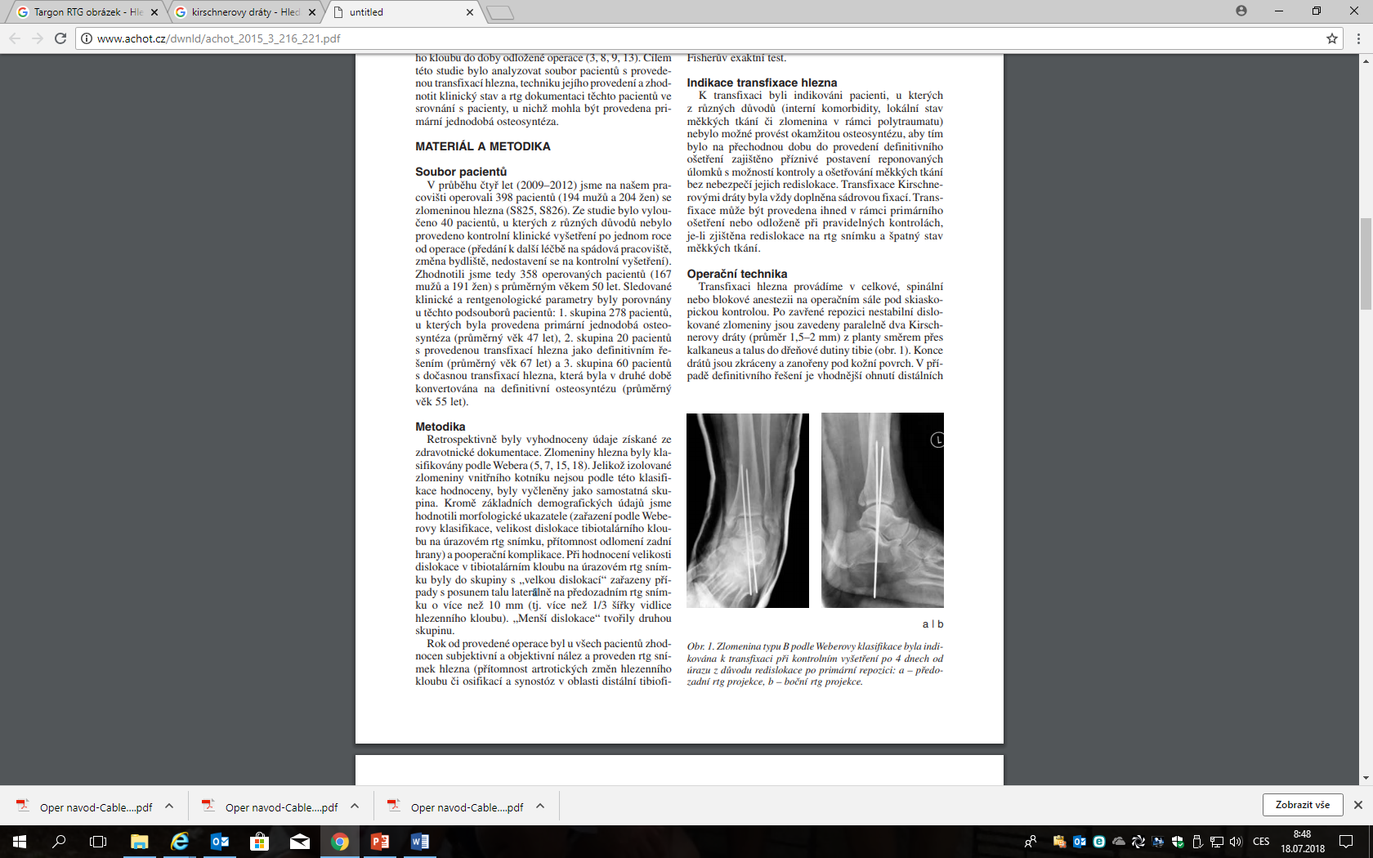
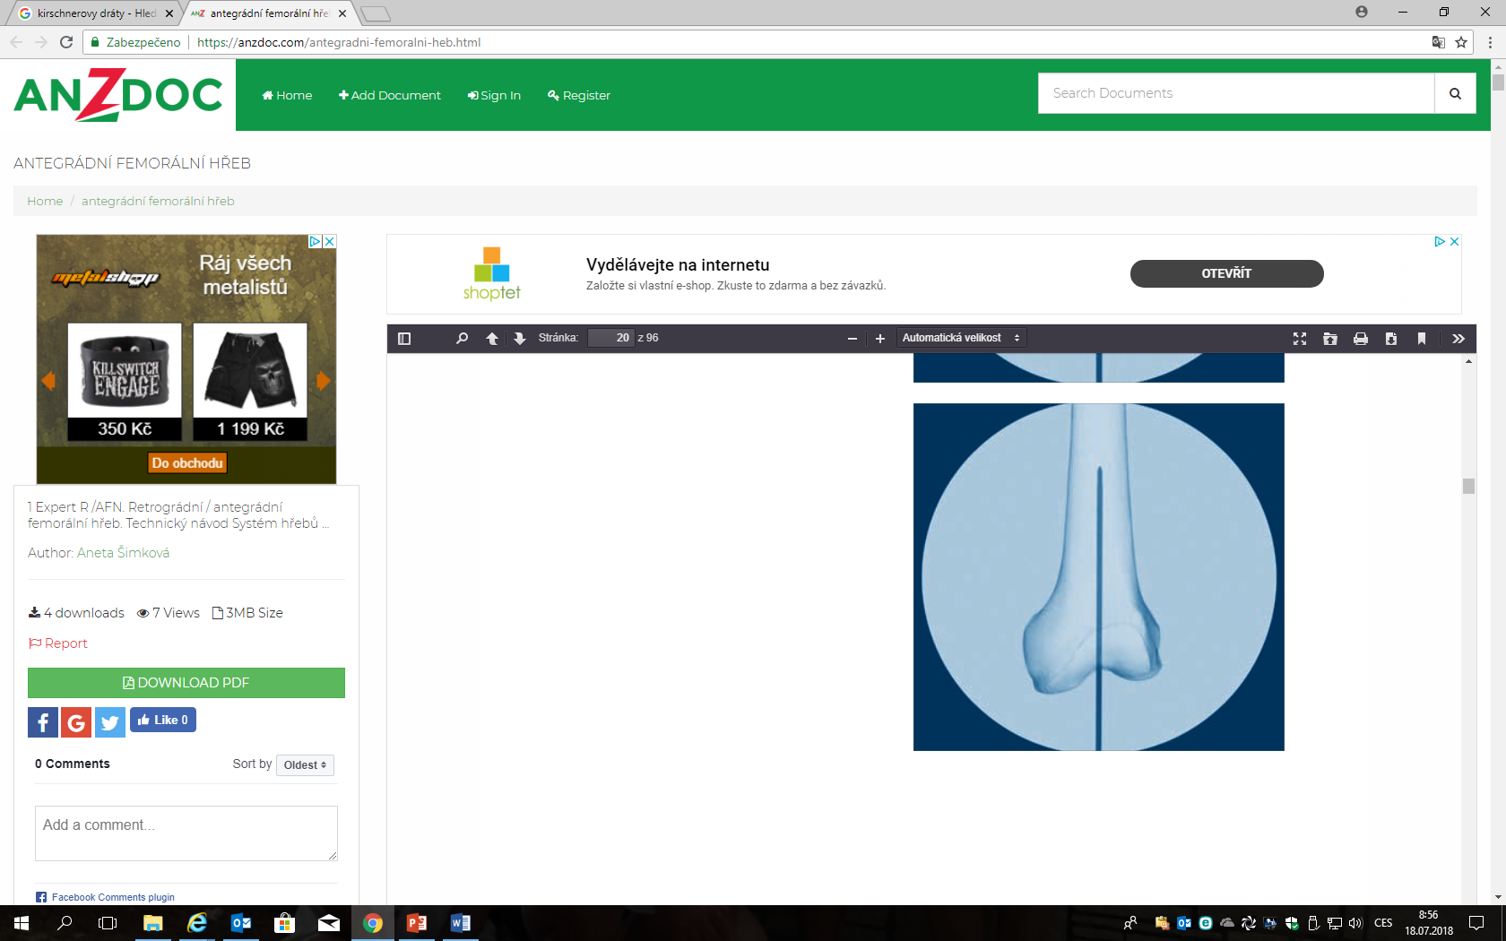
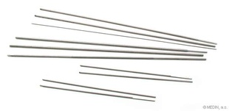
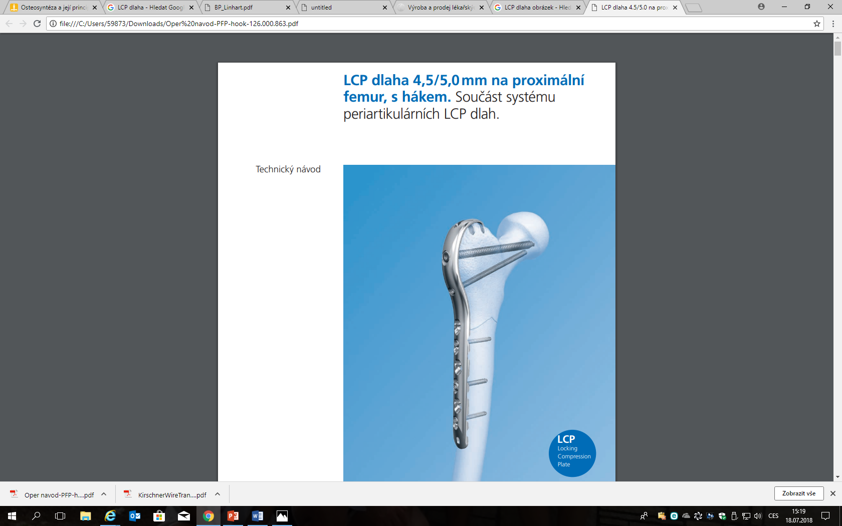
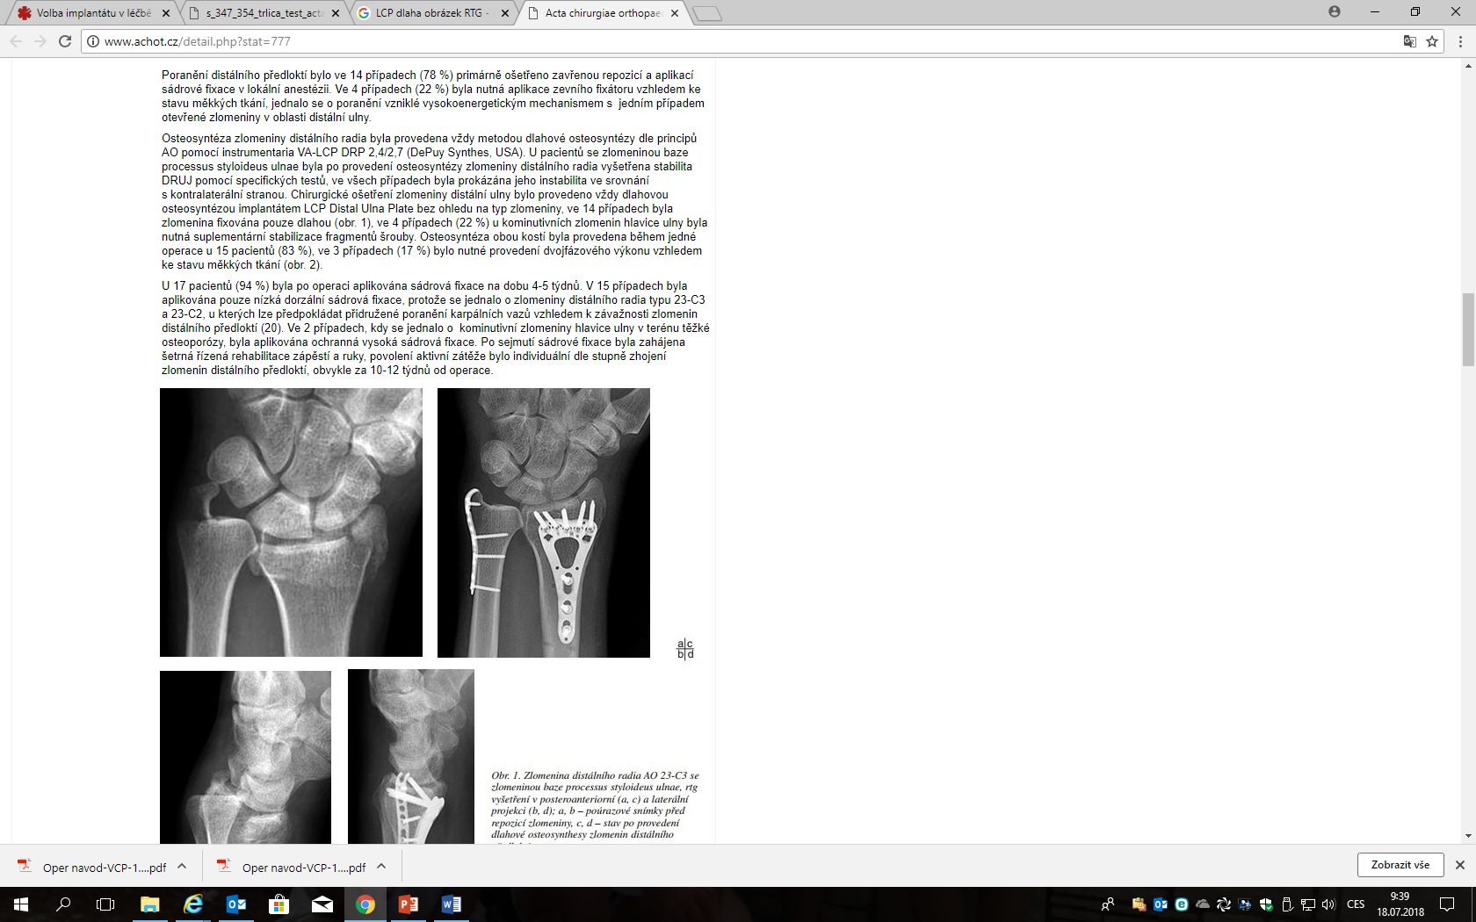
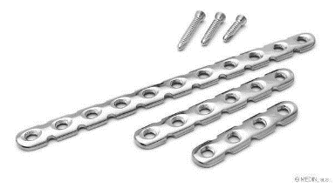
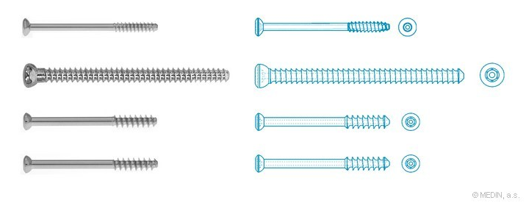
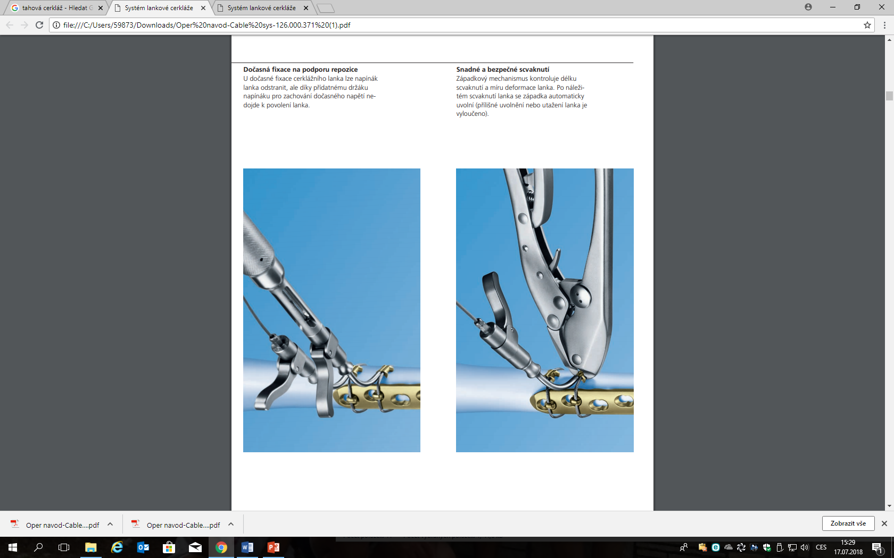
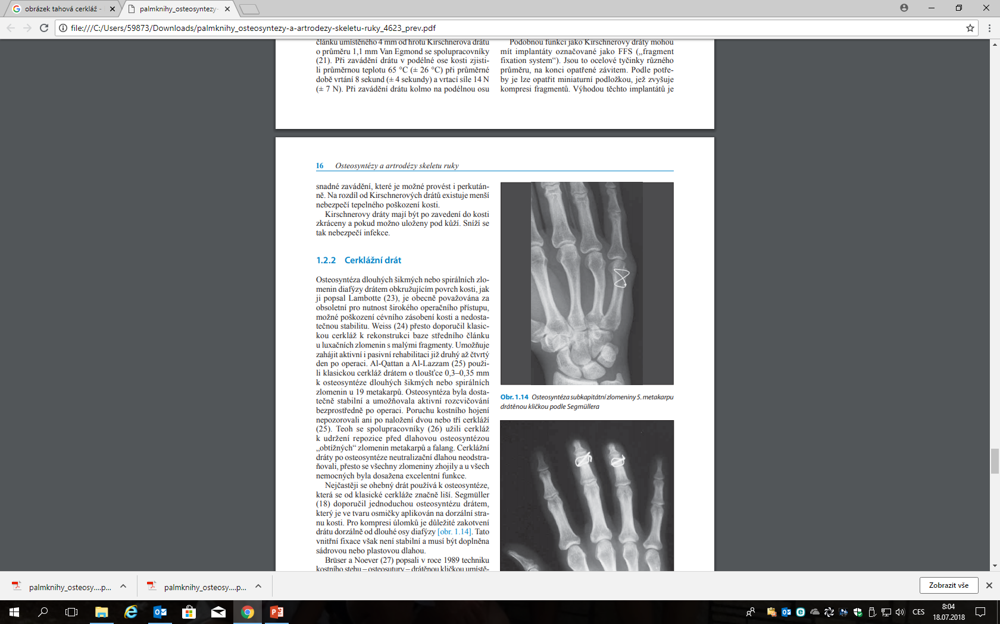
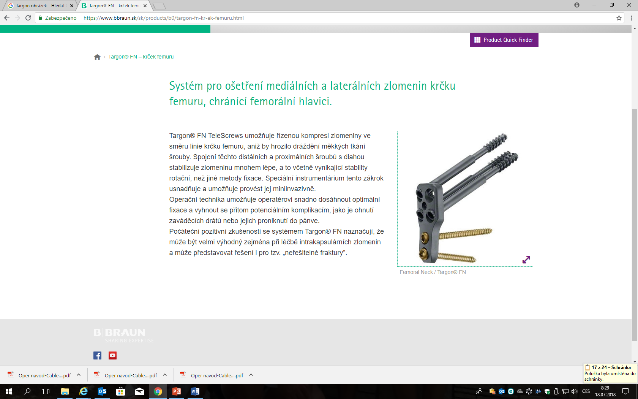
FRAKTURA - operační léčba - O.R.I.F. a C.R.I.F.
INTERNÍ FIXACE
NITRODŘEŇOVÁ (INTRAOSEÁLNÍ) OSTEOSYNTÉZA
Interní fixace
Kovové implantáty se vkládají dovnitř do kosti
Různé tvary a velikosti - dle kosti, která je spojována
Hřeby
Kirschnerovy dráty
EXTRAOSEÁLNÍ OSTEOSYNÉZA
DLAHOVÁ OSTEOSYNTÉTA Ke kosti se přiloží dlaha vhodného tvaru a upevní se kostními šrouby
Dlahy jsou různých tvarů a velikostí
OSTEOSYNTÉZA SAMOTNÝMI ŠROUBY
Zlomenina fixována pouze kostními šrouby
TAHOVÁ CERKLÁŽ (EXTRAOSEÁLNÍ)
Stažení kostních úlomků za využití smyčky
EXTRAKCE KOVU
Po zhojení odstranění materiálů užitých k osteosyntéze
Obvykle za 1,5 - 2 roky
Nemusí být provedena vždy
SPECIÁLNÍ OZNAČENÍ POJÍCÍCH MATERIÁLŮ DLE VÝROBCE A VLASTNOSÍ
Šroub medlin - kostní šroub od firmy medlin
Targon - firma Bbraun (různé tvary)
LCP dlaha
Targon - proximální krček femuru

Slide 9
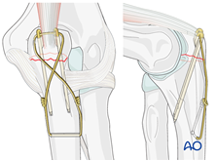
Tahová cerkéž

Slide 10
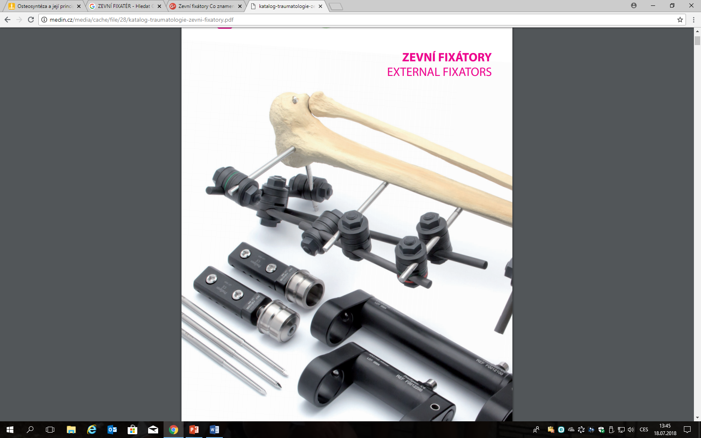
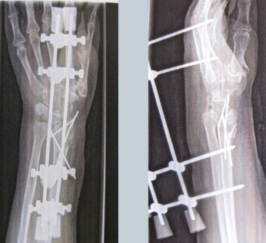
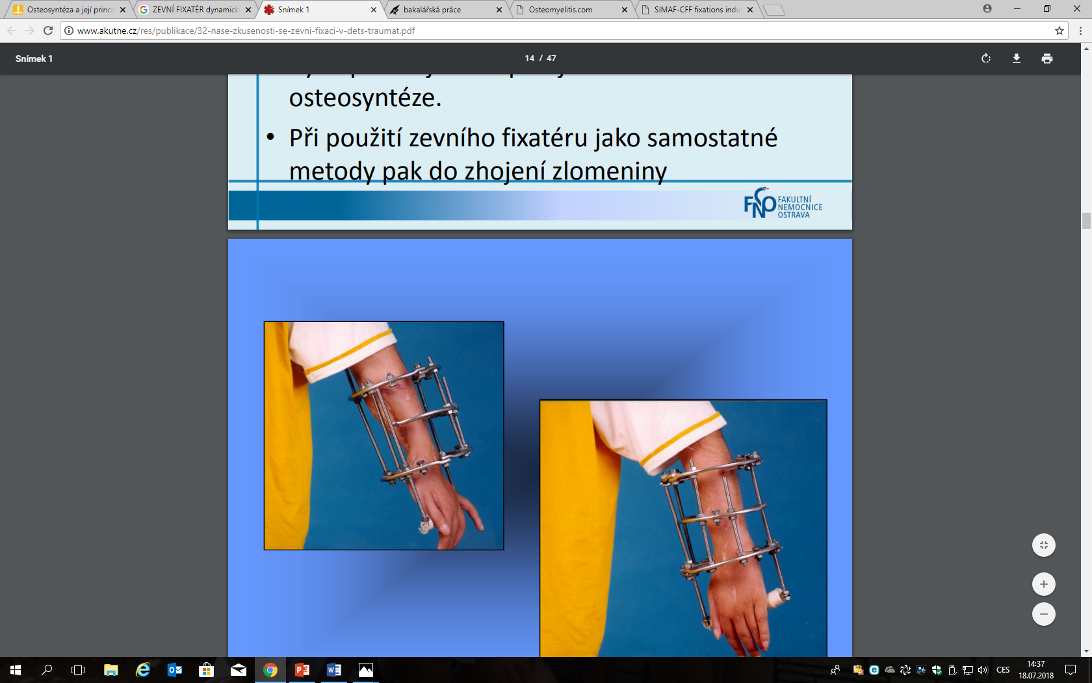
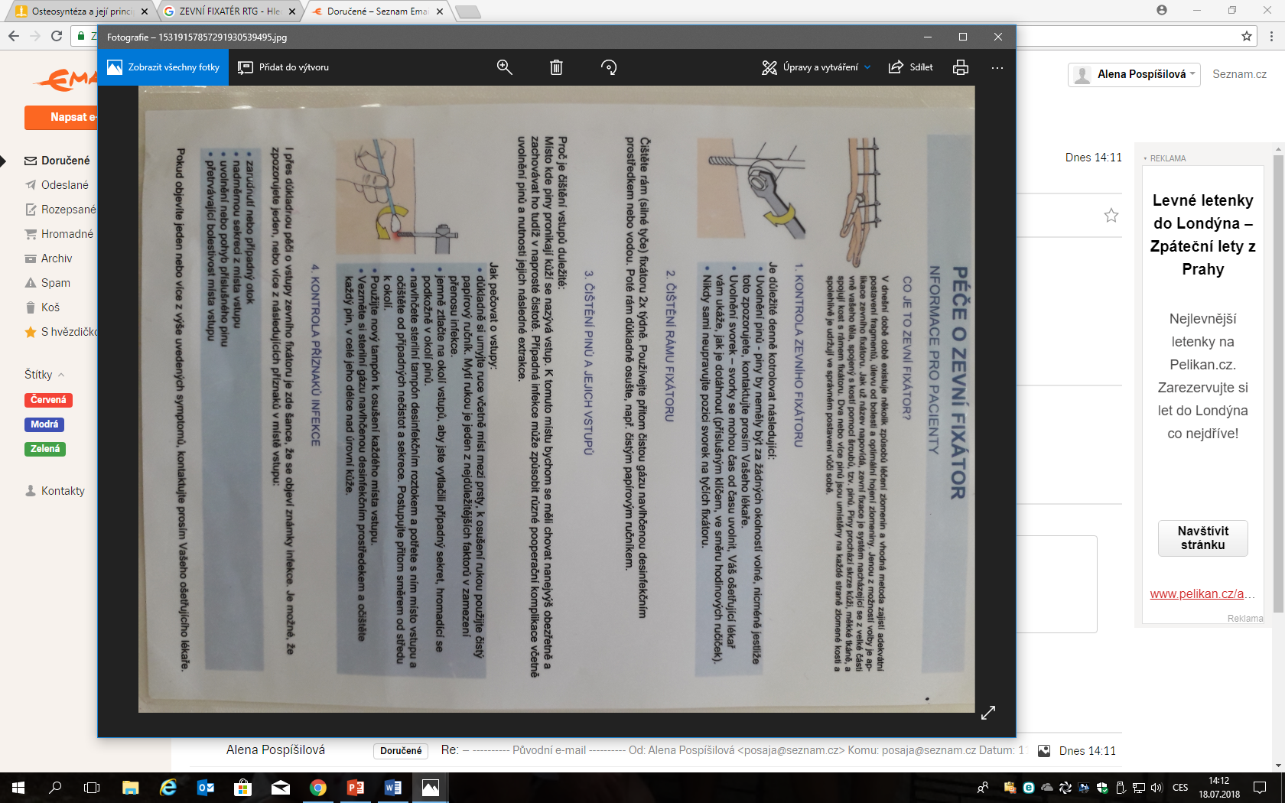
FRAKTURA - zevní fixátor - C.R.E.F. a O.R.E.F
EXTERNÍ FIXACE
[3]
Jednorovinný
Kruhový
ZEVNÍ FIXATOR
Indikace: komplikovaná fraktura, otevřená zlomenina, infekce, rozsáhlý defekt okolních měkkých tkání
Druhy: jednorovinný, kruhový, dynamický
Zevní fixátor může zůstat po celou dobu léčby, nebo s odstupem času (cca 14 dní) je provedena interní fixace
Po edukaci je možné domácí ošetřování se zevním fixátorem
Do úlomku kostí jsou navrtány piny (vstupy)
Piny jsou propojeny rámem (konstrukcí), která je nad povrchem těla
Výstup pinů se dezinfikuje (bezbarvou dezinfekcí nebo H2O2) sterilním tampónem nebo vatovou štětičkou
Celá Konstrukce se otře sterilním krytím navlhčeným v dezinfekci dezinfekcí
Piny se obloží se nastřiženým sterilním krytím, fixace krytí obvazem (obvaz je veden pod konstrukcí)
Kontrola pevnosti konstrukce

Slide 11
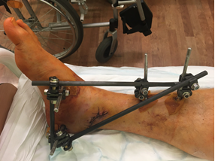

Slide 12
KONZERVATIVNÍ LÉČBA ZLOMENIN
Sádrová fixace
3M lehká sádra
VACOped

Slide 13
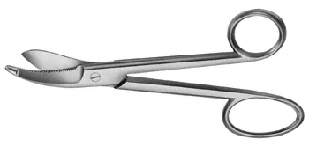
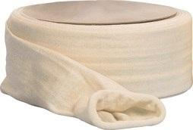
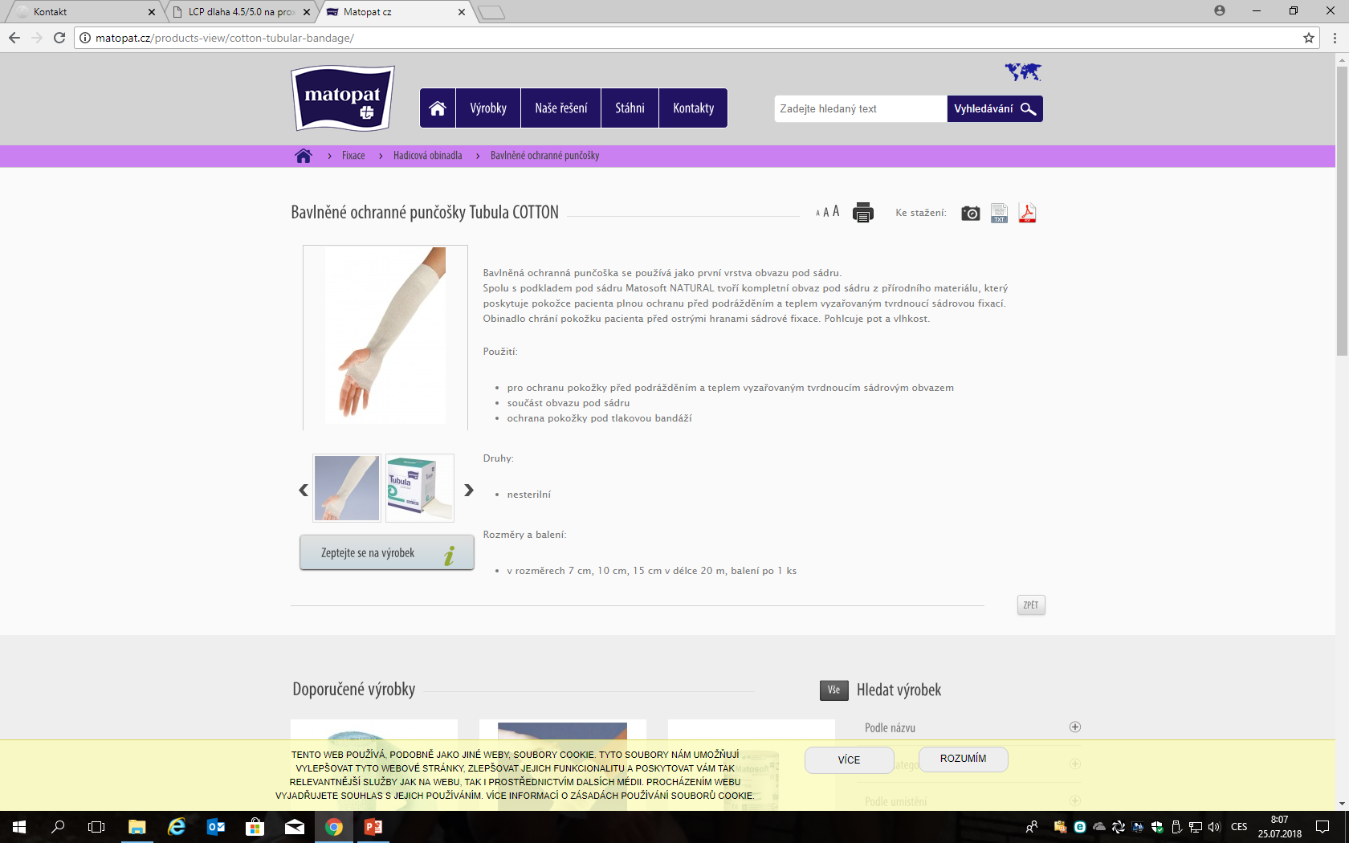
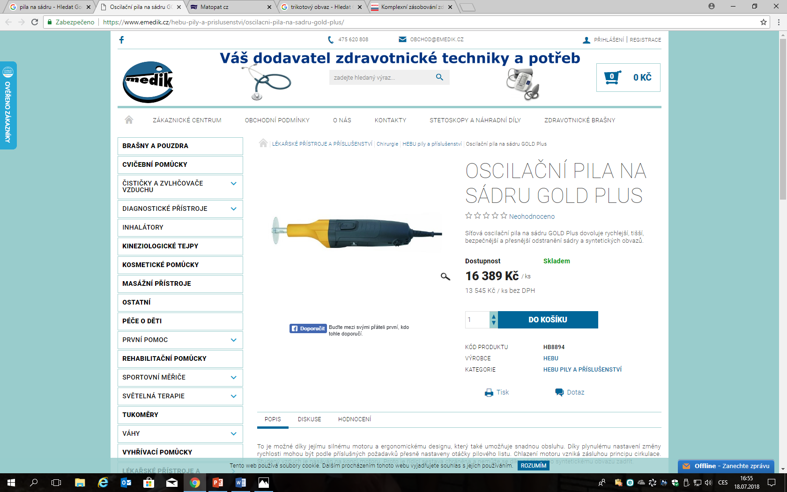
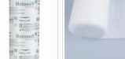
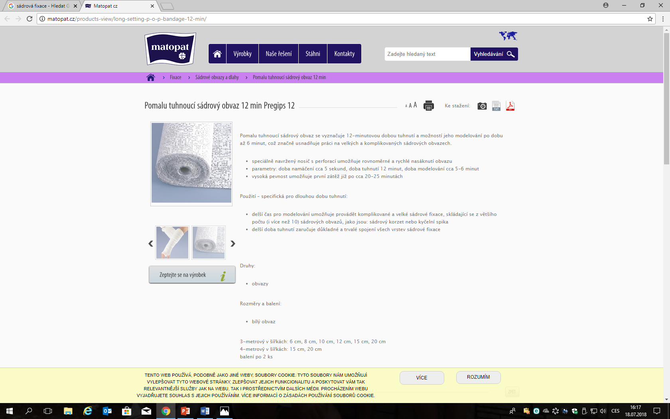
SÁDROVÁ FIXACE (SF)
Sádrovou fixaci přikládá lékař - sestra asistuje
Pomůcky
Podkladový materiál - vata (trikotový obvaz, vata)
Sádrový obvaz
Voda
Metr
Nůžky, pila
Ochranné pomůcky: rukavice, igelitová zástěra
Postup
Odstranit šperky
Nasadit trikotový obvaz s přesahem 3 cm na obou stranách - měřit na zdravé končetině
Vypodložit vatou místa zvýšeného tlaku - zápěstí, kotník
Končetinu držet v požadované poloze
Namočit sádrový obvaz a přiložit cirkulárně od akrální části, překryt kloub nad a pod frakturou (doba schnutí sádry cca. 30 min)
Sádru podélně rozříznout - prevence Kompartment syndromu - obvázat obinadlem
Po odeznění otoku (cca za týden) může být naložen plný sádrový obvaz (bez nastřižení)
Nůžky na sádru
Trikotový obvaz
Pila na sádru
Nasazování sádry po převazu
Dle potřeby vypodložit vatou
Vrátit sádru na končetinu
Obvázat obinadlem
Matosoft - vata
Sádrový obvaz

Slide 14
SÁDROVÁ FIXACE (SF)
Edukace pacienta
Rehabilitace - procvičování nezasádrovaných kloubů, zatínání svalů (zachování funkčnosti)
Nehty bez laku (hodnocení prokrvení)
Nutnosti končetinu elevovat (prevence otoku)
Sledovat výskyt otoku, bolesti, chladu, snížené cítivosti a hybnosti, (příznaky Komartment syndrom)
Chránit sádru před namočením
Sádru neupravovat
Po sádře bez podpatku nechodit
Další
Pravidelné kontroly s RTG
Dle indikace lékařem aplikace nízkomolekulárních heparinů
video.muni.cz/public/IBA/portal/sa_fi_ho_ko_w.mp4
video.muni.cz/public/IBA/portal/sa_fi_dol_ko_w.mp4

Slide 15
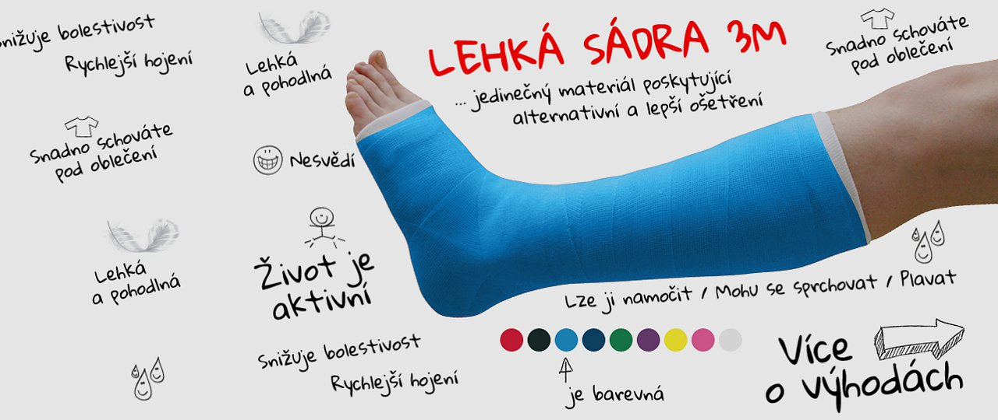
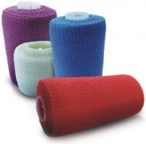
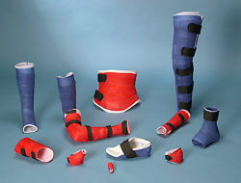
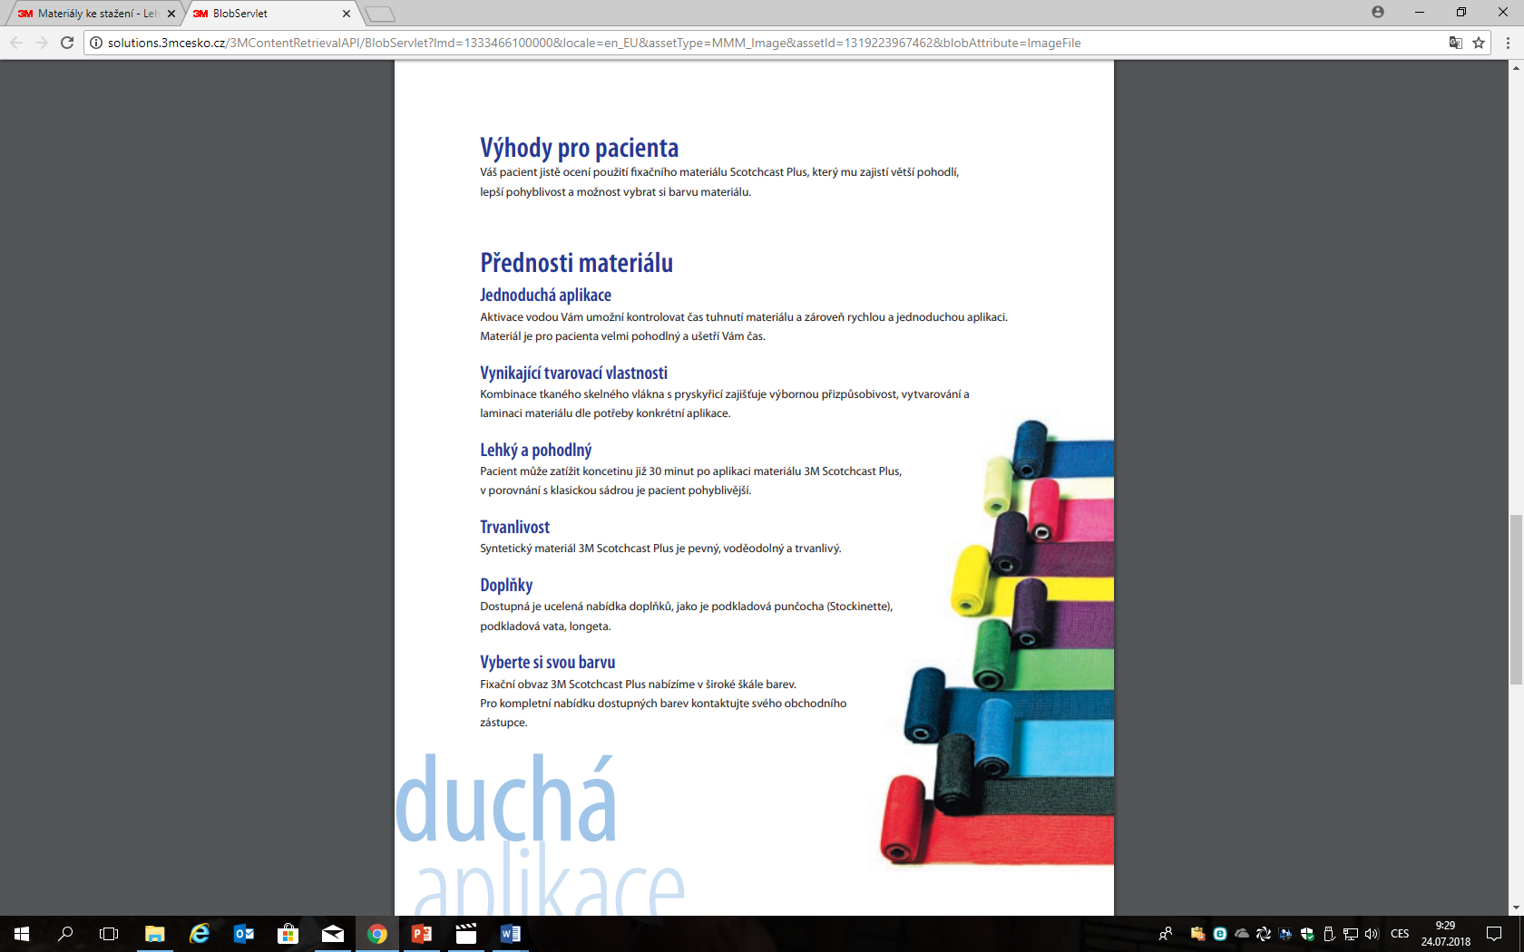
(41) Optima CAST - aplikace obvazu na horní končetinu - YouTube
3M LEHKÁ SÁDRA
Složena z tkaniny a pryskyřice
Alternativa sádrové fixace
Nehodí se u poranění s otokem
Přikládání a snímání obdobné jako při běžné sádrové fixaci
Tvaruje se vodou - nutno mít gumové rukavice
Hůře se tvaruje než běžná sádrová fixace
Schne cca 30 min
Končetina se nesmí přetěžovat - sádra je lehká lze s ní provádět víc úkonů
Pokud se pod fixaci dostane cizí předmět - doporučeno vypláchnout proudem vody
Při kontaktu s vodou fixace nezměkne, ale vnitřní části - výstelková vata a trikotový obvaz dlouho schnou (riziko zapaření)
Finanční spoluúčast
nemocného

Slide 16
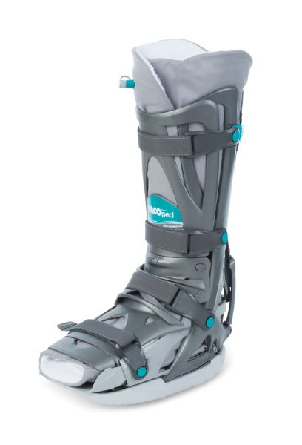
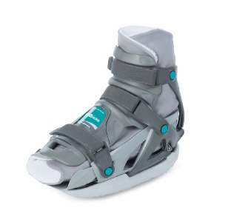
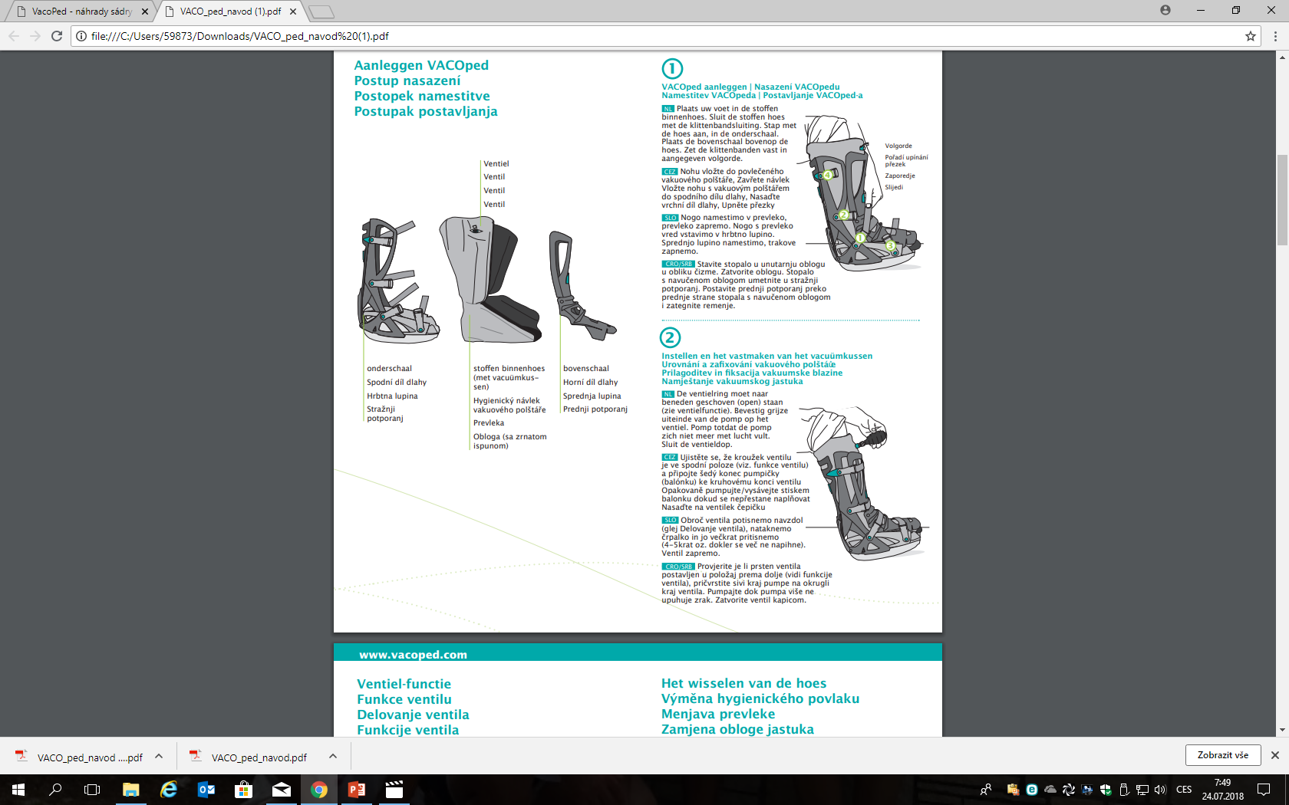
VACOped = vakuová fixační dlaha
Tvar VACOpedu upravuje lékař
Alternativa sádrové fixace
Tvarově se liší se dle účelu
Výhody
Tvarování dle aktuální potřeby
Možnost pohodlné manipulace (přikládání/odstranění)
Pohodlnější hygienická péče fixované končetiny
Účelnější RHB
Nasazování
Protřepte vakuový polštář
Vložte nohu do povlečeného vakuového polštáře
Vložte nohu do spodního dílu dlahy
Nasaďte horní díl dlahy
Zapněte přezky (pořadí uvedeno v obrázku)
Napojte pumpičku - zatlačte na ochranný kroužek ventilku
Odsajte vzduch dokud se nepřestane balónek pumpičky nafukovat
Uzavřete ventil
Při snímání dlahy vytáhněte ventil směrem vzhůru a do strany - nasaje se vzduch do vakuového polštáře
Nasazení podrážky: přiložte podrážku do středu VACOpedu zatlačte - uslyšíte cvaknutí, sejmutí - stiskněte obě páčky zajišťující podrážku současně
Výměna povlaku vakuového polštáře: důkladně vakuový polštář zavzdušněte, poté vyjměte a protřepte, poté vysajte vzduch a vložte do nového povlaku
Finanční spoluúčast
nemocného
Ventil
4
2
3
1
Spodní díl dlahy
Povlečený vakuový polštář
Horní díl dlahy
https://www.youtube.com/watch?v=4XaXHT7mp8w

Slide 17
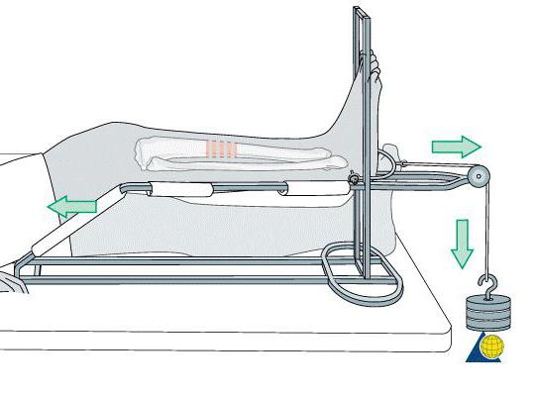
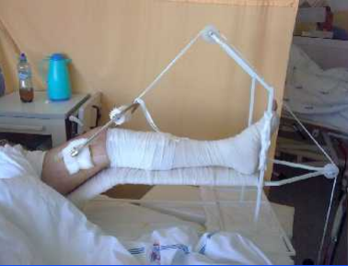
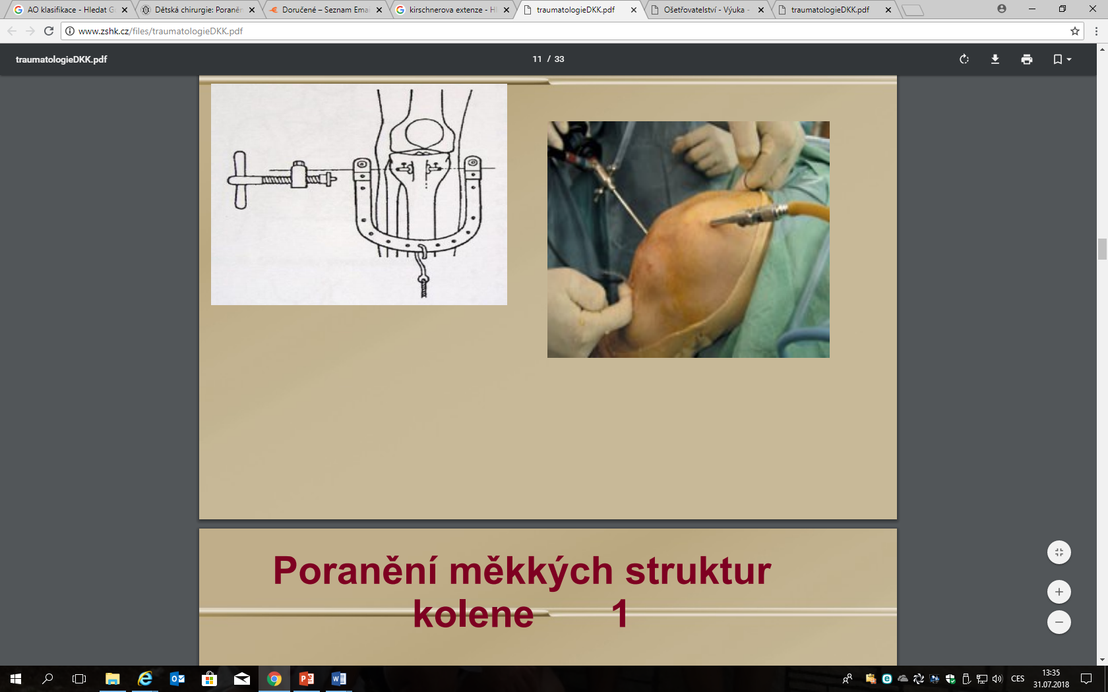
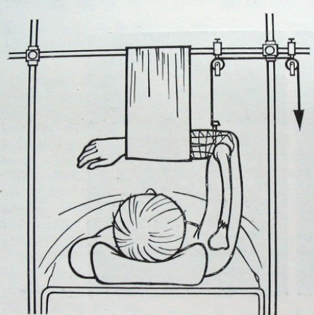
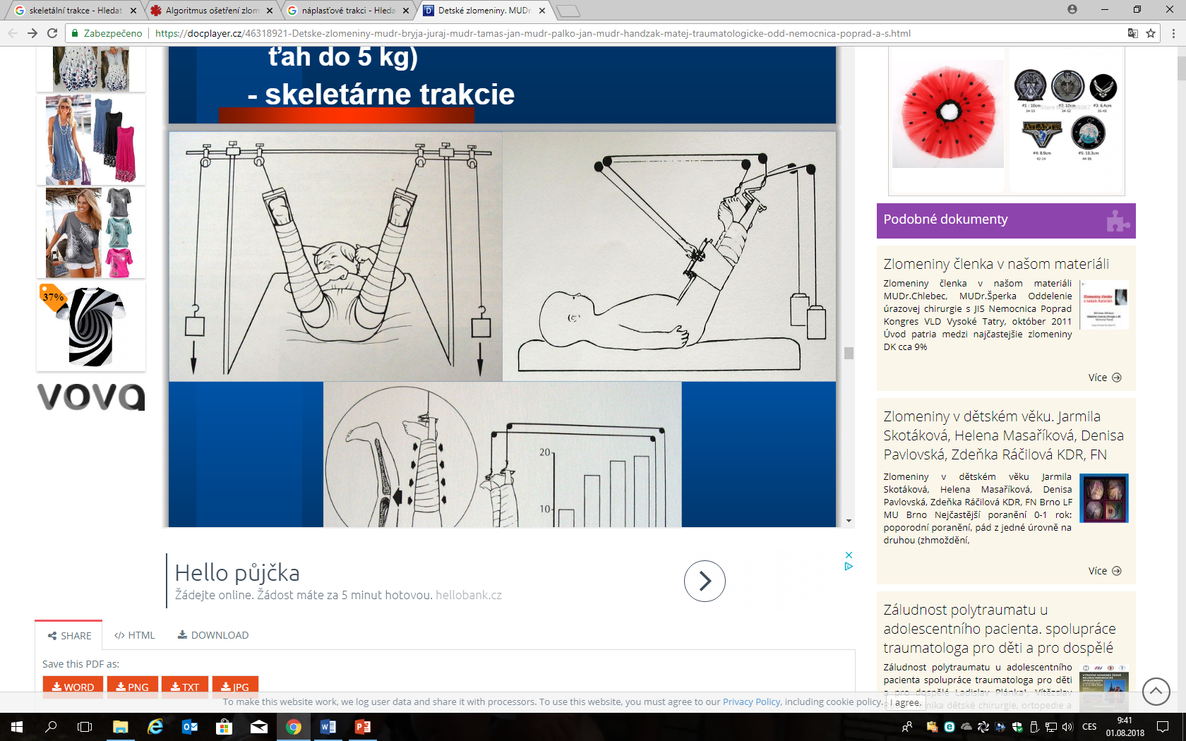
TRAKCE
U zlomenin s tendencí redislokace po repozici
Může být dočasným nebo trvalým ošetřením fraktury
Horizontální trakce
SKELETÁRNÍ TRAKCE: závaží je zavěšeno na „drát“ zavedený do kosti
Specifika ošetřovatelské péče u jedince s trakcí
Edukuj pacienta o ošetřovatelské péči při trakci
Připrav lůžko pacienta
  Braunovu dlahu vypodlož a omotej obvazem
  Umísti Braunovu dlahu do lůžka pacienta na tvrdou podložku a dej pacientovi do lůžka bedýnku na opření zdravé DKK
Hmotnost závaží (tahu) určí lékař ( většinou: jedna desetina hmotnosti pacienta)
Dbej na to, aby závaží volně vyselo - při spouštění závaží (aplikace tahu) postupuj pomalu
Uvolnit trakci = nadlehčit závaží, je možné pouze na základě indikace lékaře
Upravuj pozici pacienta a Braunovy dlahy dle potřeby - pravidelně ji kontroluj
Předcházej vzniku dekubitů - ↑ riziko sakrum, paty - používej antidekubitální pomůcky (imobilní pacient)
Kontroluj pokožku - hygienu prováděj denně i na špatně dostupných místech a pod bandáží DKK
Pomáhej pacientovi v sebepéči dle potřeby, dej mu vše potřebné na dosah ruky
Připrav pacientovi signalizační zařízení na dosah ruky
U skeletární trakce ošetřuj piny stejným způsobem jako u zevního fixátoru - sleduj známky zánětu
Braunova dlaha
Vertikální trakce
KOŽNÍ NÁPLASŤOVÁ TRAKCE
není invazivně zaveden drát do kosti
fixace kladky obvazem - nosnost max. 5 kg

Slide 18
Poranění kloubů

Slide 19
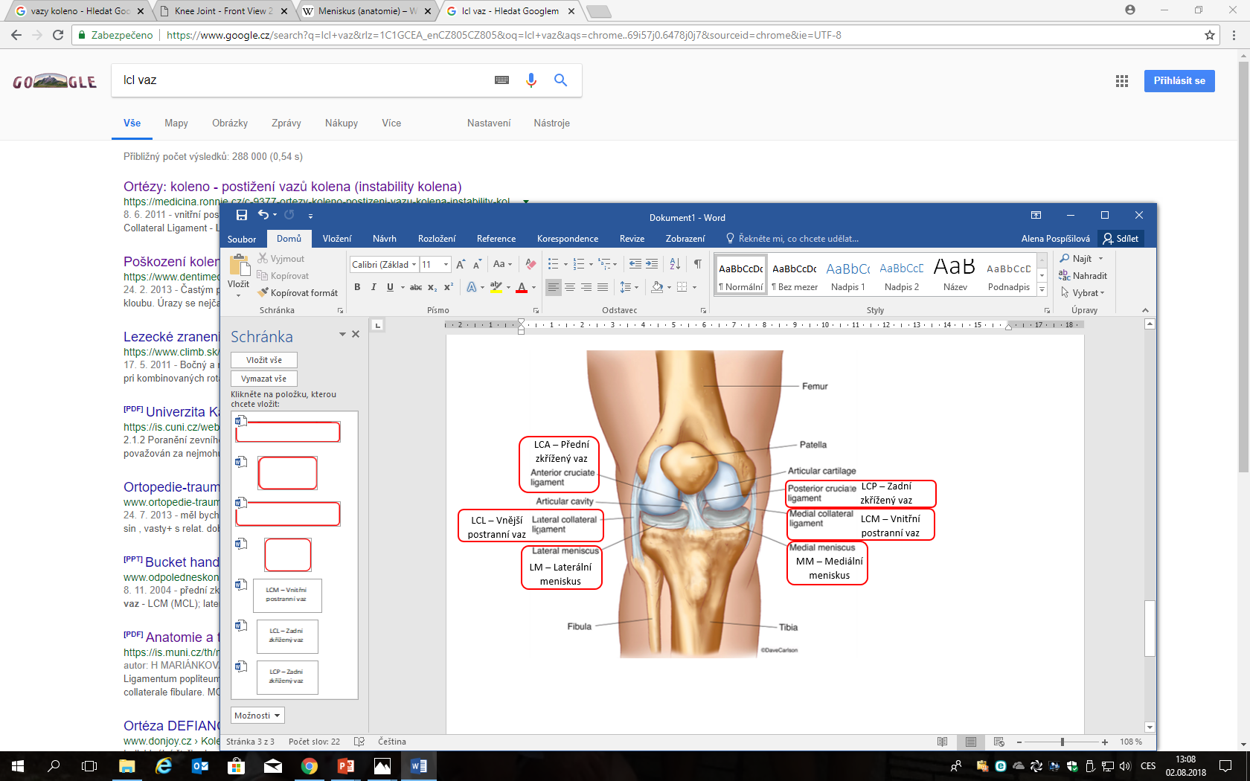
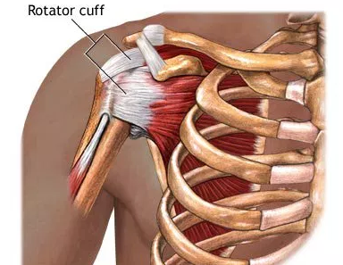
Subluxace
Luxace
Poškození vazů
Rotátorová manžeta
ASK = artroskopie
….ectomie = odstranění vazu
Plastika vazu
Shaving – odstranění nerovností

Slide 20
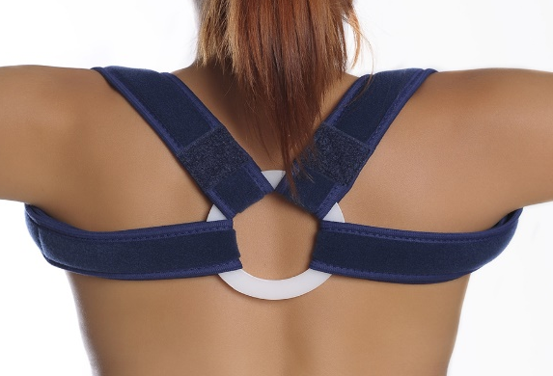
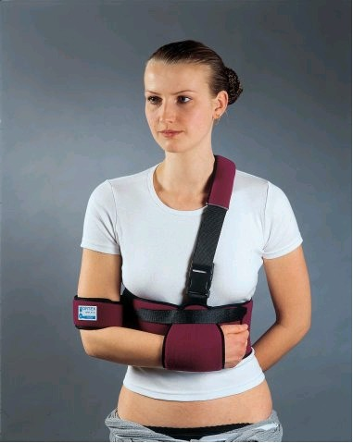
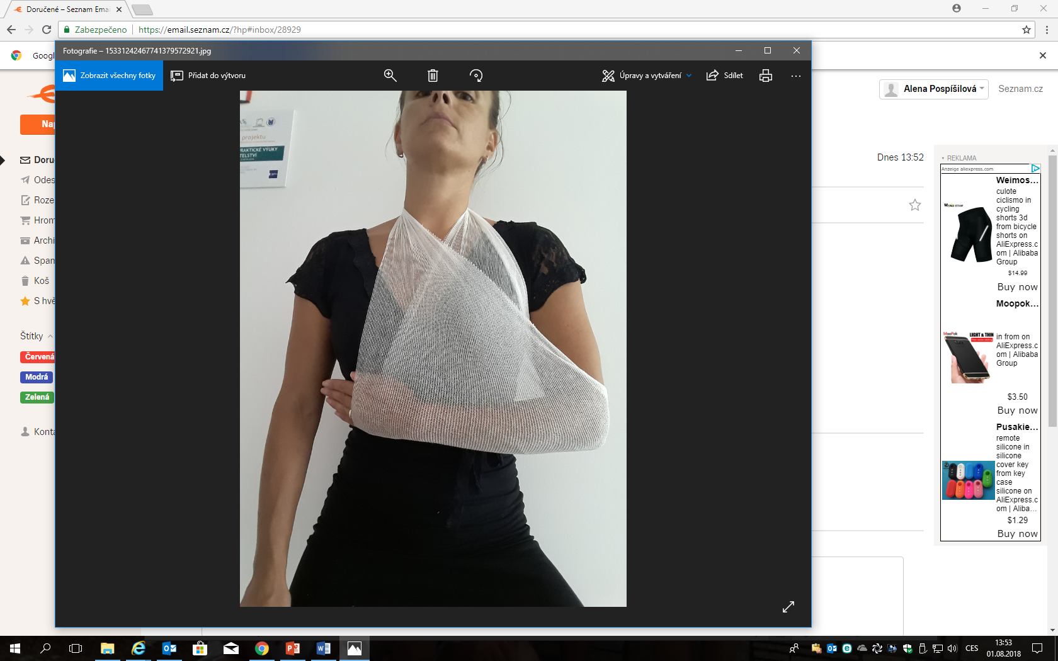
ORTÉZY - horní končetina
1
1
IMOBILIZAČNÍ ORTÉZA NA KLÍČNÍ KOST (DELBETOVY KRUHY)
Ortéza se přikládá na oděv (vyjma hygieny) - nesmí se namočit
Stranově se nerozlišuje (zdravá/nemocná)
Sled kroků při zapínání je naznačen na obrázku
  Popruhy přehodit přes ramena
  Popruhy protáhnout podpažím
  Popruhy protáhnout kroužkem a zalepit na suchý zip
2
2
2
[1]
3
Zdravá
RAMENNÍ IMOBILIZAČNÍ ORTÉZA (DESAULTOVA ORTÉZA)
Ortéza se přikládá na oděv (vyjma hygieny)
Připevňuje se suchými zipy
V loktu musí svírat úhel 90° (pokud lékař neurčí jinak)
Sled kroků při zapínání je naznačen na obrázku
  1. Zapnout kolem trupu
  2. Zapnout kolem paže
  3. Navléct na zápěstí
  4. Zavěsit na závěsný pásek, který je vedený přes zdravé rameno
  5. Ortézu na zápěstí fixovat páskem ze suchého zipu
Hygiena: je nutné věnovat zvýšenou pozornost podpaží postižené HK - ortéza se nesmí namočit pacient si fixuje zdravou HK nemocnou ve stabilní poloze - sestra provádí hygienu - dle potřeby podpaží vypodložit longetou
Nemocná
Zdravá
4
2
1
5
90°
3
Zdravá
Nemocná
3
ŠÁTKOVÝ ZÁVĚS
Přikládá na oděv (vyjma hygieny)
Sled kroků při nasazení je naznačen na obrázku
  1. Spodní cíp přes nemocné rameno
  2. Horní cíp přes zdravé rameno
  3. Zavázat na ambulantní uzel tak, aby loket zaujímal úhel 90° (pokud lékař neurčí jinak) - uzel podložit vatou
  4. Šátek přetáhnout do poloviny prstů
  5. Na vrcholu u lokte udělat uzel, aby se končetina v šátkovém závěsu nemohla posouvat
2
1
4
90°
5

Slide 21
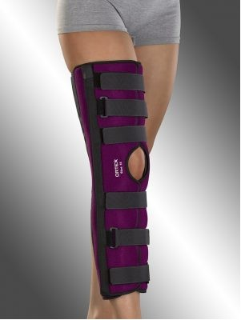
ORTÉZY - dolní končetina
IMOBILIZAČNÍ ORTÉZA NA KOLENO
Ortéza se přikládá na bandáž
Pokud lékař neurčí jinak, ortéza může být v leže v lůžku sundaná nebo rozeplá - nasazuje se na stoj, chůzi
Sled kroků při zapínání je naznačen na obrázku
  1. Zabandážovat DK - bandáže nevyhazovat - používat opakovaně u jednoho pacienta
  2. Uložit nohu do ortézy tak, aby vykrojení textilu bylo v oblasti čéšky
  3. Popruhy protáhnout kroužkem a zalepit na suchý zip
3
2
  Hygiena
  Celková koupel ve sprše
  Noha s ortézou zabalená v pytli
  Poté na lůžku odstranit ortézu a bandáž
  Provést hygienu DK, promazat
  Nasazení bandáže a ortézy
  Pacienta informujte, že po dobu co nemá nasazenou ortézu nesmí ohýbat DK v koleni, stát a chodit

Slide 22
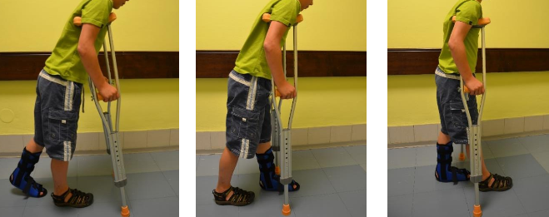
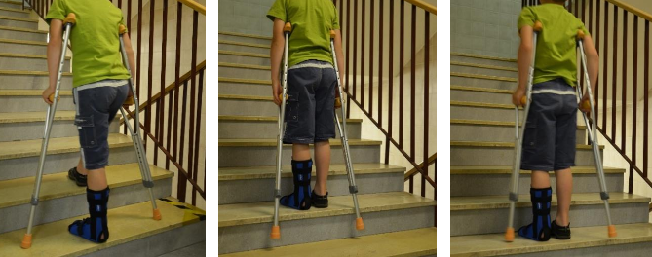
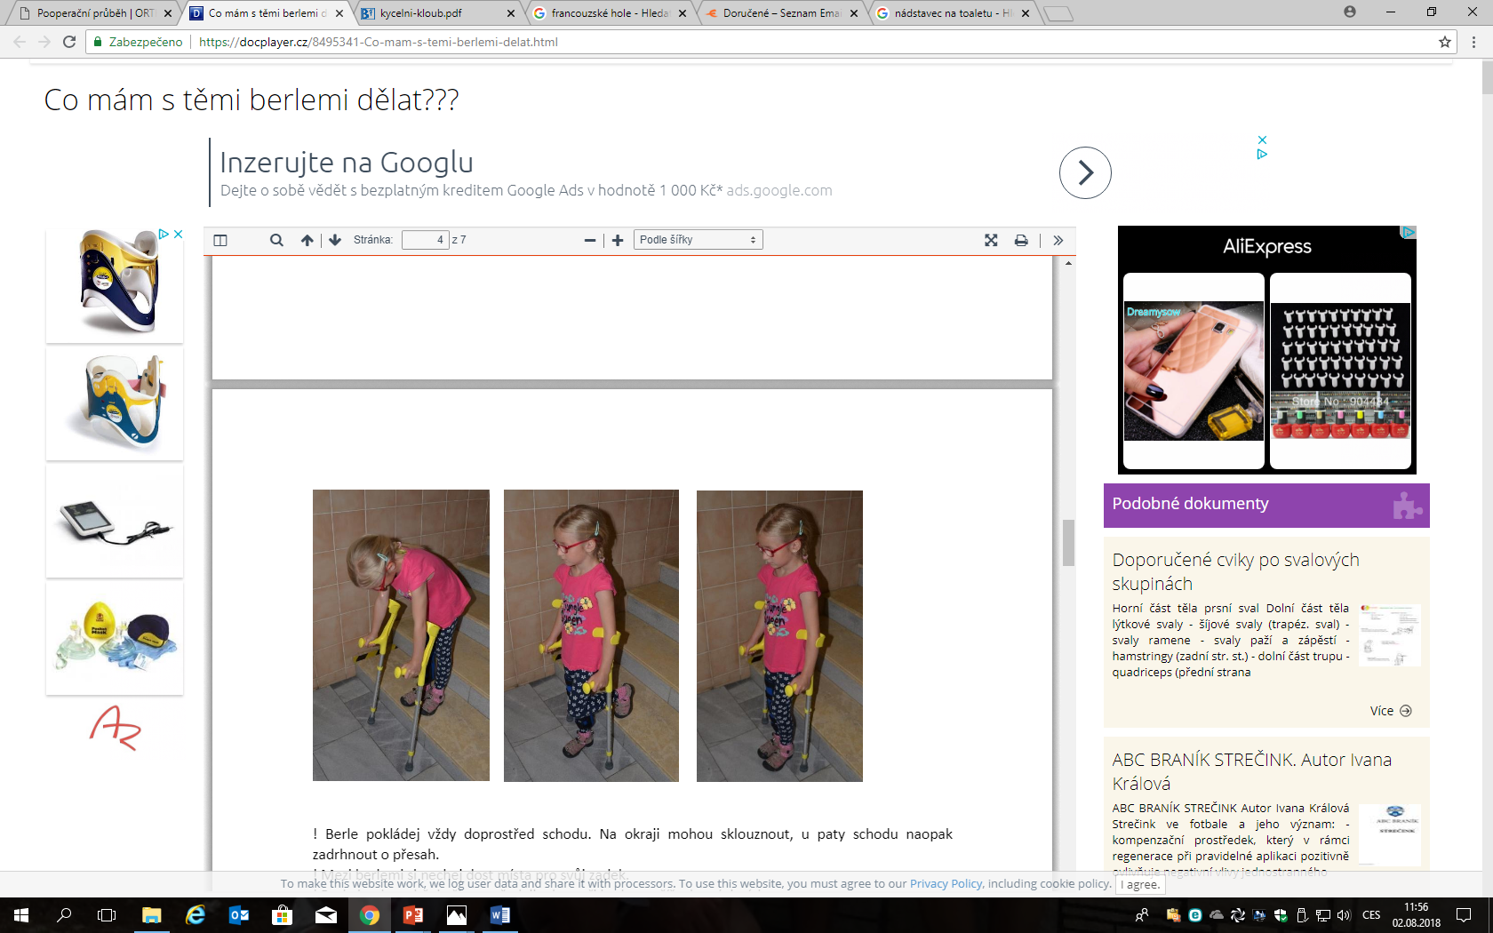
CHŮZE O BERLÍCH
CHŮZE PO ROVINĚ
Obě berle
Nemocná DK mezi berle
Zdravá DK kousek před berle
1
2
3
CHŮZE DO SCHODŮ
Zdravá DK
Nemocná DK na stejný schod
Obě berle (berle mohou jít zároveň s operovanou)
1
2
3
CHŮZE ZE SCHODŮ
Obě berle
Nemocná DK (může současně s berlemi)
Zdravá DK na stejný schod
1
2
3
Při vstávání a sedání vyndejte berle z podpaží a držte pouze madla do podpaží zasuňte berle až ve stoji.
PŘEDCHÁZEJTE PÁDU
Dávejte pozor na kluzkou podlahu
Nedávejte berle na kraj schodů a obrubníků

Slide 23
KOMPARTMENT SYNDROM

Slide 24
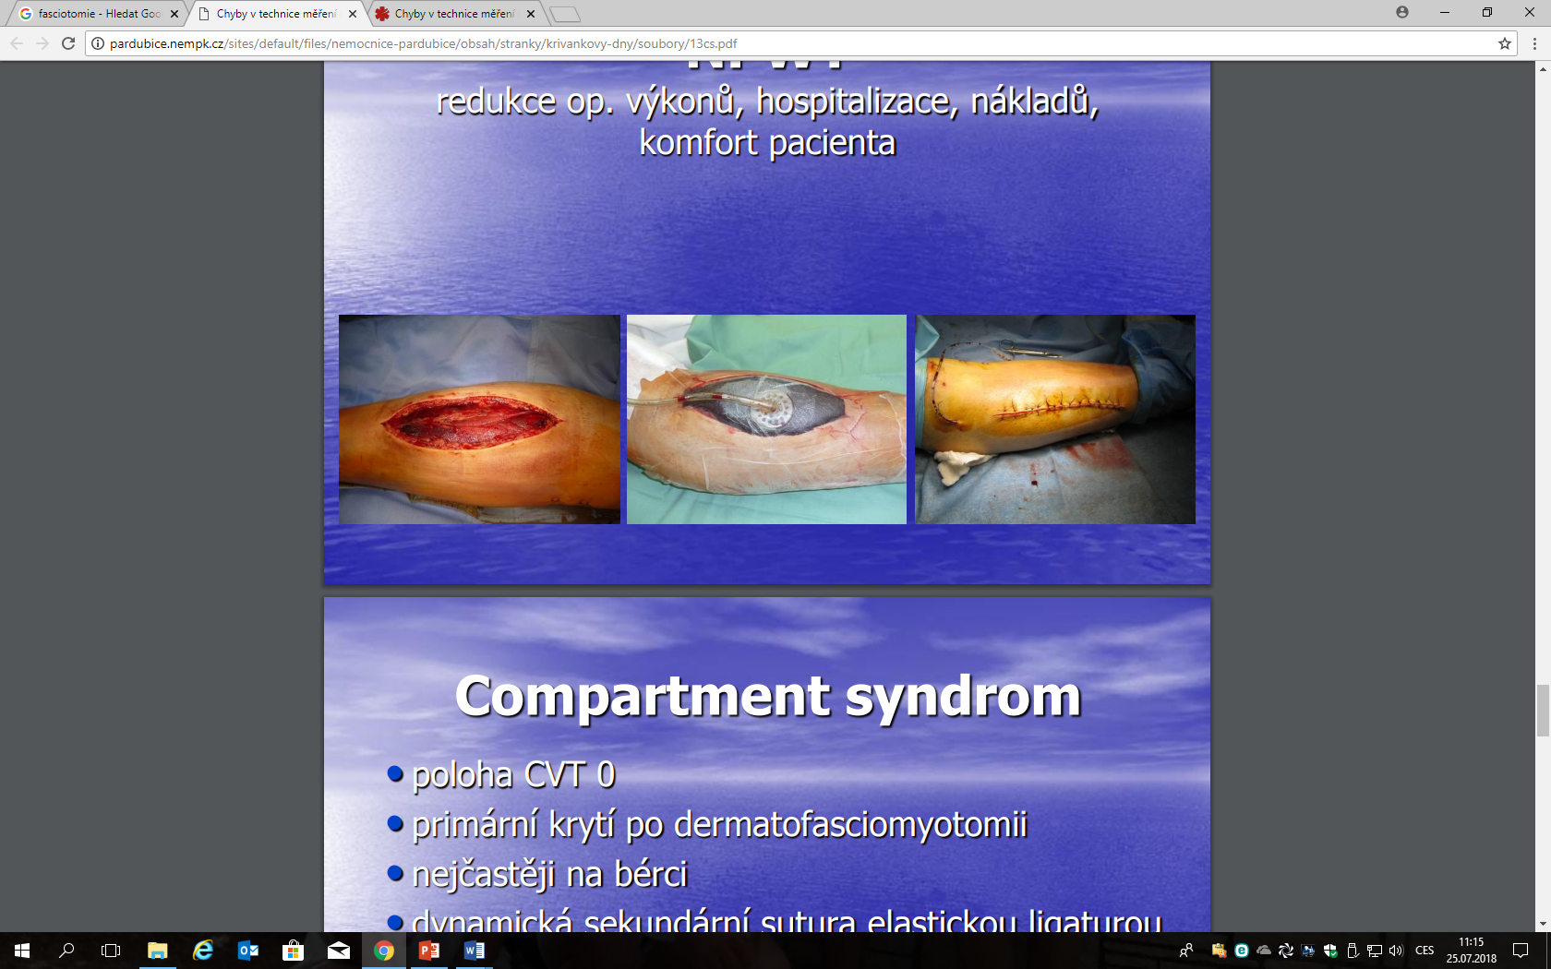
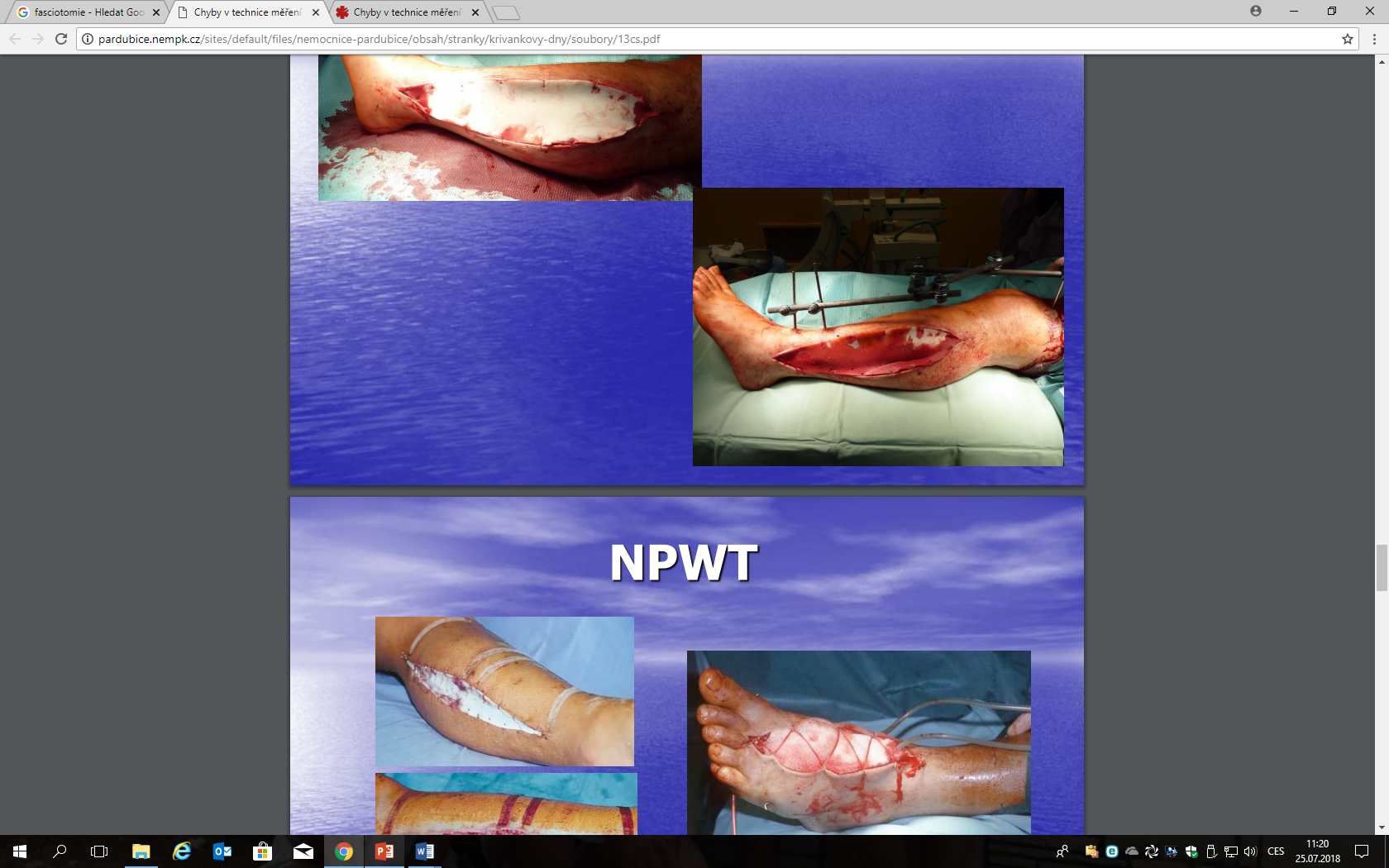
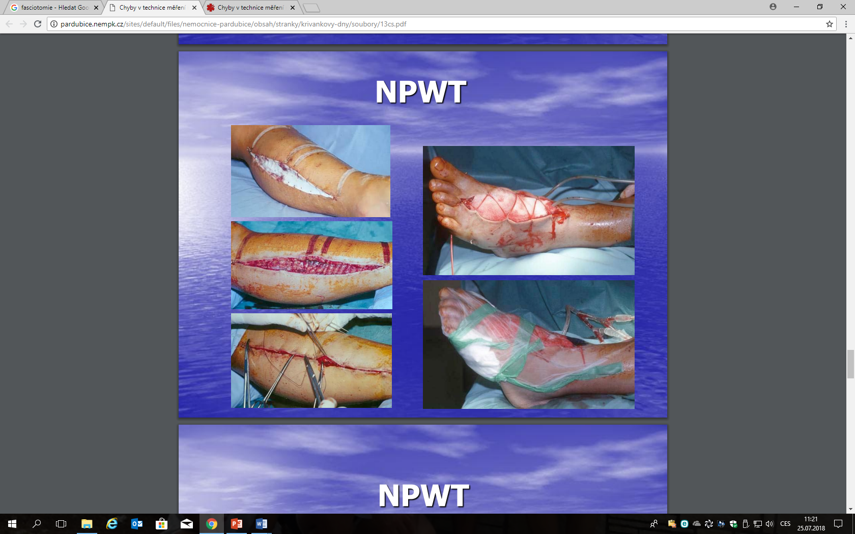
KOMPARTMENT (COMPARTEMENT) SYNDROM
Útlak měkkých tkání v uzavřeném fasciálním prostoru - může vzniknout i při těsném fixačním obvazu.
Kompartment = část celku, která je od ostatních částí částečně nebo úplně oddělena.
Závažná komplikace úrazů (např. fraktur) - nutno jej včas rozpoznat
Nejčastější výskyt na končetinách (končetinový), ale může být i dutinový (např. lební, retroperitoneální)
ZVĚTŠENÍ FASCIÁLNÍHO TLAKU
ZVĚTŠENÍ ČÁSTI TĚLA
Krevní výron
Otok (postischemický, úrazový)
Zánět
Pooperační stav
ZTLAČENÍ ČÁSTI TĚLA
Těsný obvaz/fixace
Dlouhodobé stlačení při zasypání
PŘÍZNAKY
Bolest
Otok
Poruchy cítivosti
Poruchy motoriky
Chlad
NÁSLEDEK
Ischemie svalu
Devitalizace nervových vláken
Kompartment syndrom může vyústit až k amputaci.
Omezení průtoku krve
PÉČE O PACIENTA S RIZIKEM KOMARTMENT SYNDROMU:
Včasné odhalení - monitorování příznaků, měření obvodu postižené končetiny, měření subfasciálního tlaku
LÉČBA KOMPARTMENT SYNDROMU:
Neprodleně informovat lékaře při podezření na Kompartment syndrom
Uvolnit obvaz
NEelevovat končetinu
Fasciotomie - naříznutí (otevření svalové fascie = uvolní se stlačení tkání ) - pacient v riziku by měl být trvale připraven k akutní operaci
Fasciotomie

Slide 25
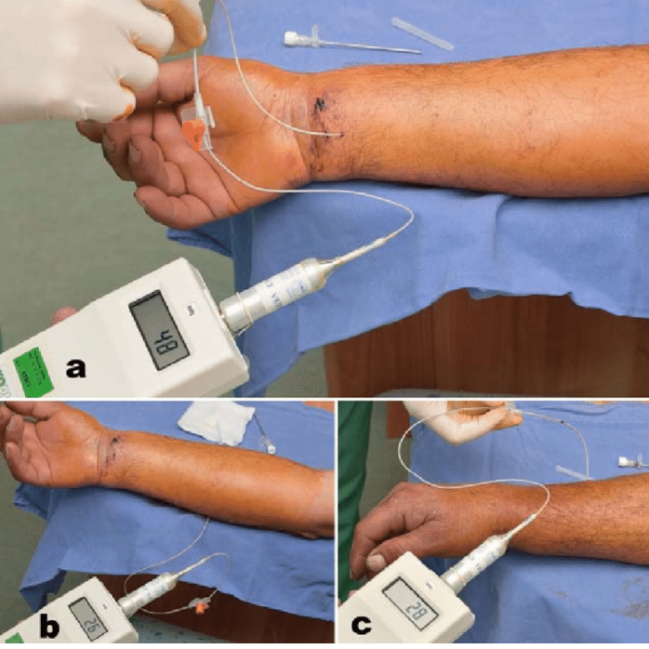


KOMPARTMENT (COMPARTEMENT) SYNDROM – měření tlaku v tkáních
Tlak ve tkáních > 20 mmHg je rizikem
Tlak ve tkáních ↑ 30 mmHg hrozí nekróza tkáně
Tlak ve tkáních ↑ 40 mmHg chirurgická dekomprese - fasciotomie
Using Compass Pressure Monitors for Compartment Pressure Diagnosis - Bing video

Slide 26
OŠETŘOVATELSKÝ PROCES U PACIENTA S IMOBILIZAČNÍM OBVAZEM
Ošetřovatelské diagnózy
Ošetřovatelské intervence
Očekávané výsledky ošetřovatelské péče

Slide 27
OŠETŘOVATELSKÉ DIAGNÓZY – PŘEDOPERAČNÍ OBDOBÍ
Diagnóza | Kód | Doména | Třída
AKUTNÍ BOLEST | 00132 | 12. Komfort | 1 Tělesný komfort
DEFICIT ZNALOSTÍ | 00126 | 5. Percepce/kognice | Kognice
DEFICIT SEBEPÉČE |  | 2. Aktivita/odpočinek | Sebepéče
RIZIKO PORUCHY INTEGRITY TKÁNĚ | 00047 | 11. Bezpečí ochrana | Tělesné poškození
Notes:
Veškeré prsteny, náramky, umělé nehty, dlouhé nehty, zhoršují konečný efekt.
Dávkovače mýdla a dezinfekce nedolíváme a pravidelně je myjeme – dezinfekce originální obal (doba expozice, účinné látky)
Po sundání ochaných rukavic ruce myjeme nebo dezinfikujeme.
Jak dlouho myjeme ruče mechanického mytí – 30s?
Jak dlouho dezinfikujeme ruce u hygienické dezinfekce rukou? – 30 -60s
Jaké bylo množství roztoku pro hygienickou dezinfekci rukou? – 3ml
Jaké bylo množství roztoku pro chirurgickou dezinfekci rukou? - 2x5 ml
Jak dlouho dezinfikujeme ruce u chirurgické dezinfekce rukou? – 5 min

Slide 28
Poranění končetin v intenzivní péči
Z hlediska urgentní medicíny priorita č. 2
Rizika
Syndrom stlačení a zhmoždění → riziko MODS, septického šoku
Poškození cév → krvácení
Poškození nervů
Amputace → replantace (vyšší efekt při využití hyperbarické komory
Riziko tuková embolie, ARDS → osteosyntéza po stabilizaci
Ošetřovatelské péče
Respektuj pohybová omezení stanovená lékařem
Sleduj neurologický stav a perfusi tkání
Sleduj výskyt Kompartement syndromu
Sleduj bolest
Hmatnost tepu na postižené končetině, teplota, vzhled, barva, obvody končetin

Slide 29

Monitoring tepové frekvence

Slide 30
CÍLE OŠETŘOVATELSKÉ PÉČE U PACIENTA S ORTÉZOU
Pacient zvládne demonstrovat užití imobilizačního obvazu, provedení hygieny a sebeobsluhy
Pacient zná prvky selfmonitoringu při užití imobilizačního syndromu
Pacient maximálně využívá svůj potenciál při provádění sebepéče
Pacientova bolest nepřesáhne hodnou VAS 3. Při bolestivém píku je ztlumena do 30 minut
U pacienta nevznikne porucha integrity kůže/tkáně
U pacienta nevznikne kompartment syndrom

Slide 31
OŠETŘOVATELSKÉ INTERVENCE U PACIENTA S ORTÉZOU
Užívá se u onemocnění/poranění pohybového aparátu
Znehybni kloub nad a kloub pod postiženou oblastí
Ortézu nepřikládej na holé tělo (oblečení, bandáž..)
Edukuj pacienta (užívání imobilizačního obvazu, hygieně, sebepéči, selfmonitoringu….)
Zvýšeně dbej na hygienu pacienta pod ortézou
Prováděj preventivní opatření k zamezení vzniku poruchy integrity kůže/tkáně
Dopomáhej pacientovi dle potřeby při zajištění sebepéče
Sleduj známky kompartment syndromu – při jejich výskytu neprodleně informuj lékaře
Sleduj výskyt bolesti a prováděj aktivity k jejímu mírnění

Slide 32
DĚKUJI ZA POZORNOST

